Slide 1




CÁC CHẤT CẦN THIẾT CHO TẾ BÀO
(Trao đổi chất ở Tế bào)
CHẤT CẶN BÃ & DƯ THỪA
Mảnh ghép
1
2
CÁC CHẤT THẢI KHÁC HÒA TAN TRONG MÁU
CO₂
PHỔI
THẬN
DA
HÔ HẤP
BÀI TIẾT NƯỚC TIỂU
THOÁT MỒ HÔI
MÔI TRƯỜNG NGOÀI
3
4
HOẠT ĐỘNG BÀI TIẾT

Slide 2
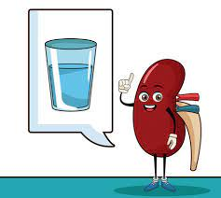
CÁC CHẤT CẦN THIẾT CHO TẾ BÀO
(Trao đổi chất ở Tế bào)
CHẤT CẶN BÃ & DƯ THỪA
CÁC CHẤT THẢI KHÁC HÒA TAN TRONG MÁU
CO₂
90%
10%
PHỔI
THẬN
DA
HÔ HẤP
BÀI TIẾT NƯỚC TIỂU
THOÁT MỒ HÔI
MÔI TRƯỜNG NGOÀI
HOẠT ĐỘNG BÀI TIẾT

Slide 3


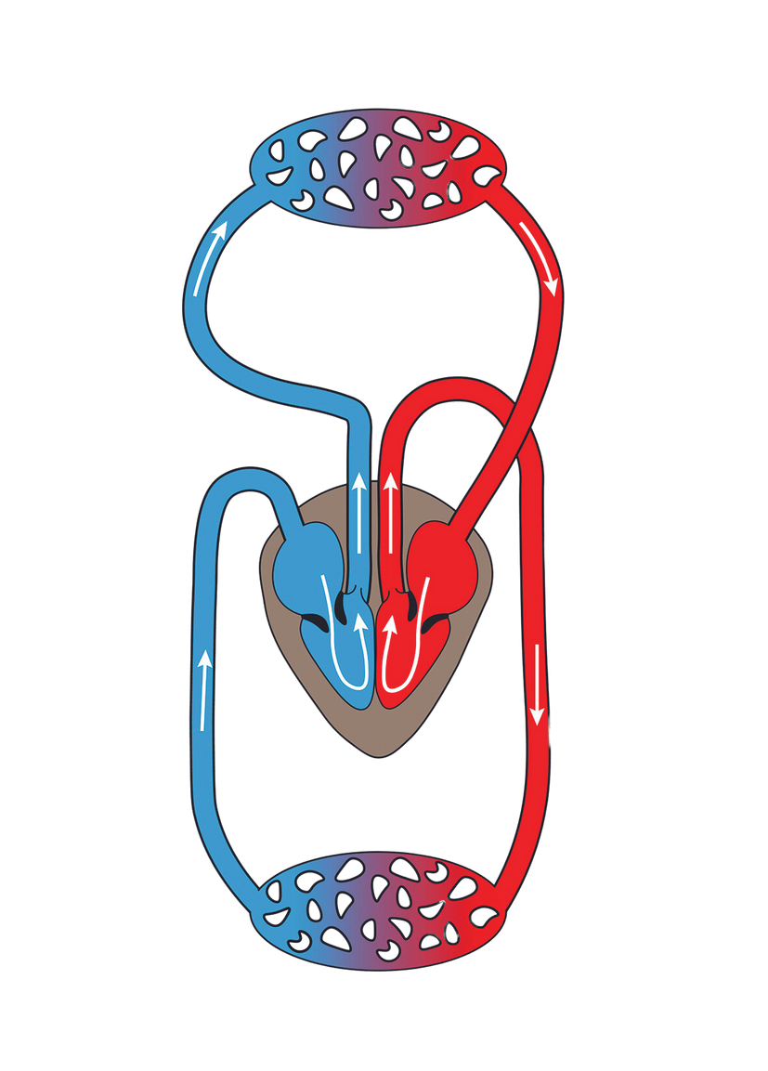

Phế nang
?
Mao mạch phổi
?
o₂
co₂
Câu 4: Cho biết quá trình trao đổi khí, trao đổi chất ở phổi và tế bào?
Tim
Mao mạch cơ quan
CO₂
Chất thải
O₂
Dinh dưỡng
?
?
Tế bào

Slide 4
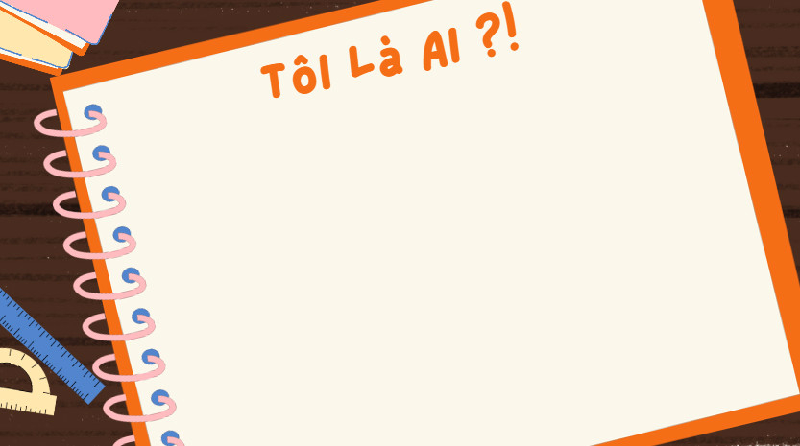
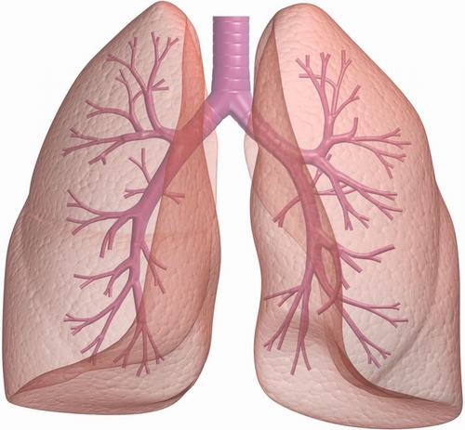
Câu 1: Tôi có hàng trăm triệu 'túi khí' gọi là phế nang, nếu bạn trải rộng tất cả ra, diện tích của chúng có thể bằng cả một sân tennis! Tôi giúp đưa oxygen vào cơ thể và loại bỏ chất khí mà cơ thể bạn không cần. Tôi là ai và chất khí cơ thể không cần đó là gì?
Phổi thải khí CO₂

Slide 5
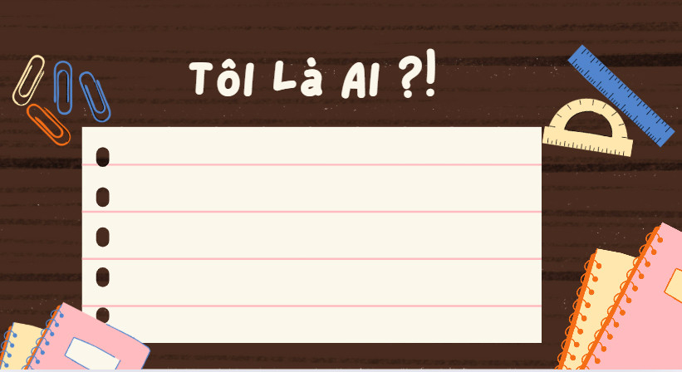
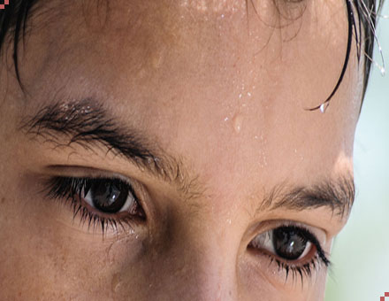
Câu 2: Tôi là cơ quan bao bọc toàn bộ cơ thể. Mỗi khi bạn chạy bộ, tôi giúp làm mát cơ thể bằng cách tiết ra một chất lỏng có vị mặn. Tôi là ai và chất lỏng là gì?
Da bài tiết mồ hôi

Slide 6

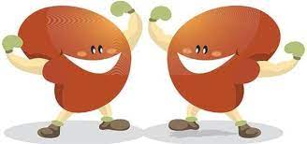
Câu 3: Mỗi ngày, tôi sản xuất ra khoảng 1,5 lít “chất lỏng đặc biệt”, có thể màu vàng nhạt, nhưng để làm được điều đó, tôi phải lọc rất nhiều máu trong cơ thể (có thể lên tới 150 - 200 lít máu trong 1 ngày). Tôi là cơ quan nào và bạn có biết “chất lỏng đặc biệt” đó không?
Thận lọc máu tạo nước tiểu

Slide 7

Giáo viên : NGUYỄN THỊ KIM CHUYÊN

Slide 8
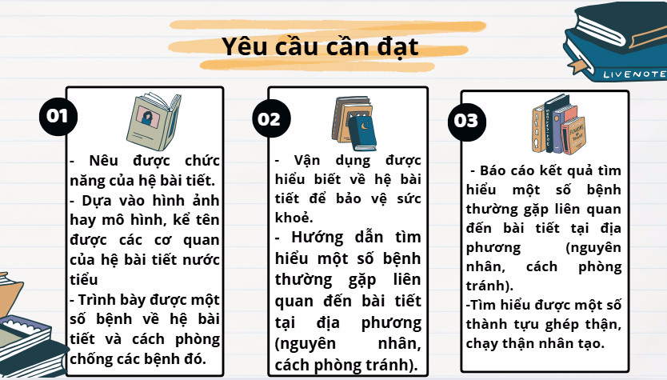

Slide 9
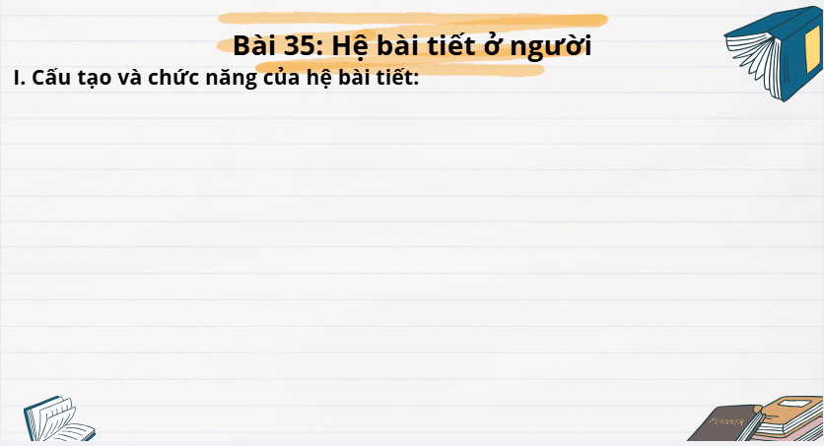
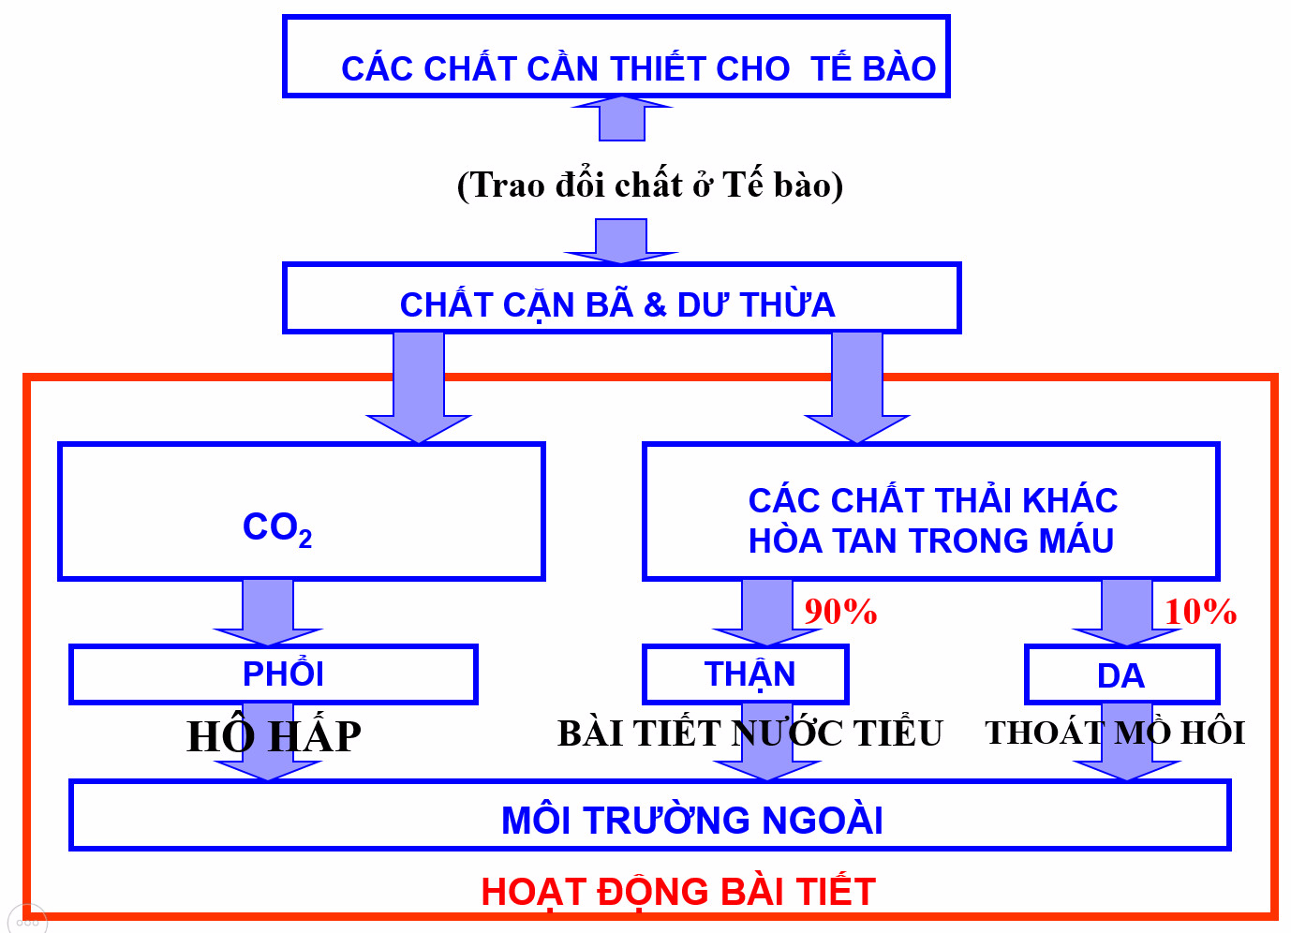
Em hãy xác định những câu đúng khi nói về hoạt động bài tiết của cơ thể người 1. Cơ quan bài tiết chủ yếu là phổi, thận, da.
2. Da đóng vai trò chủ yếu trong việc bài tiết các chất thải hòa tan trong máu.
3. Các sản phẩm bài tiết phát sinh từ hoạt động trao đổi chất của tế bào và hoạt động tiêu hóa đưa vào một số chất quá liều lượng (thuốc, ion, cholesteron…)
4. Bài tiết giúp cơ thể thải loại các chất dư thừa và độc hại để duy trì tính ổn định của môi trường trong.

Slide 10
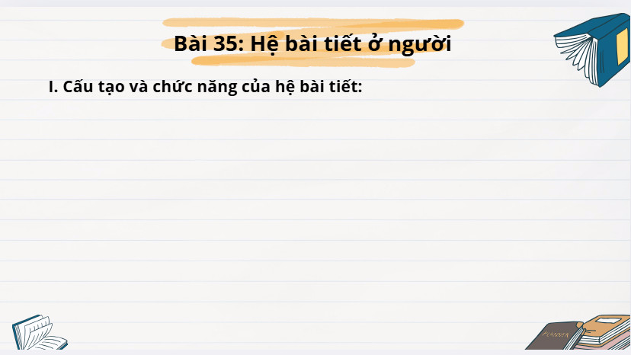

1. Chức năng của hệ bài tiết:
- Hệ bài tiết có chức năng lọc và thải ra môi trường ngoài các chất thải, chất dư thừa, chất độc phát sinh trong quá trình trao đổi chất ở tế bào, giúp duy trì môi trường trong cơ thể, đảm bảo cho các hoạt động sống diễn ra bình thường.
- Cơ quan bài tiết chủ yếu là phổi, thận, da.
90%

Slide 11
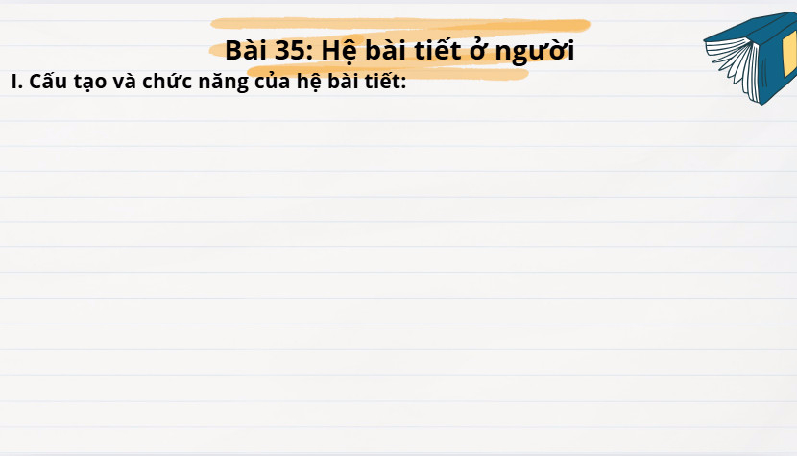
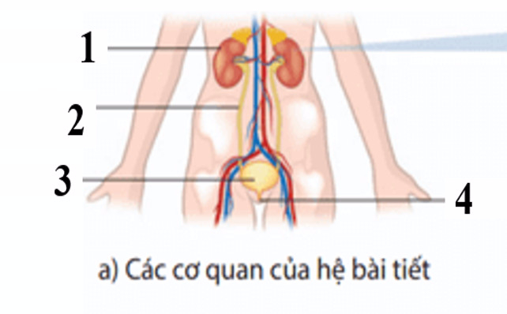
Câu2. Chú thích các cơ quan của hệ bài tiết nước tiểu và hoàn thành bảng sau từ những cụm từ cho sẵn dưới đây
Cấu tạo hệ bài tiết nước tiểu | Chức năng tương ứng
Hai quả thận
 | Dẫn nước tiểu từ thận xuống bóng đái (bàng quang)
 | Tích trữ nước tiểu
Ống đái (niệu đạo)
Cụm từ cho sẵn: Bàng quang (bóng đái); Bài tiết nước tiểu ra môi trường ngoài; Lọc máu tạo thành nước tiểu, Ống dẫn nước tiểu (Niệu quản)

Slide 12
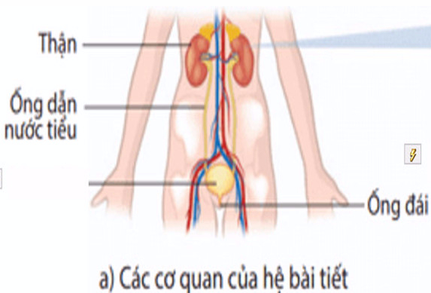
Câu 2. Chú thích các cơ quan của hệ bài tiết nước tiểu và hoàn thành bảng sau từ những cụm từ cho sẵn dưới đây
Cấu tạo hệ bài tiết nước tiểu | Chức năng tương ứng
Hai quả thận | Lọc máu tạo thành nước tiểu
Niệu quản (Ống dẫn nước tiểu) | Dẫn nước tiểu từ thận xuống bóng đái (bàng quang)
Bàng quang (bóng đái) | Tích trữ nước tiểu
Niệu đạo (ống đái) | Bài tiết nước tiểu ra môi trường ngoài
Hai quả thận
 | Dẫn nước tiểu từ thận xuống bóng đái (bàng quang)
 | Tích trữ nước tiểu
Niệu đạo (ống đái)

Slide 13
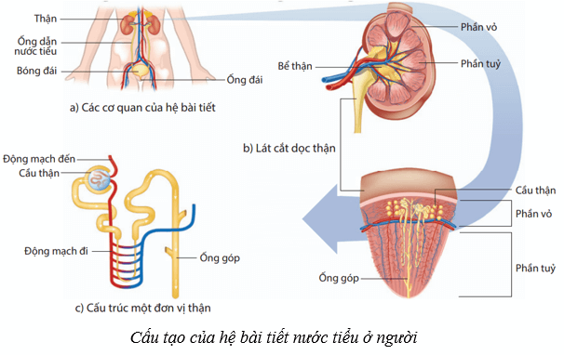
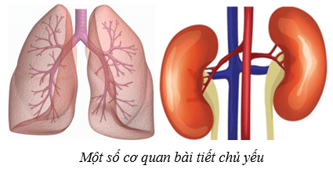
5
7
6
8
8
5
9
6
9

Slide 14
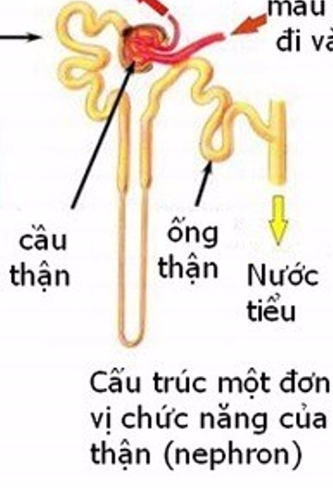
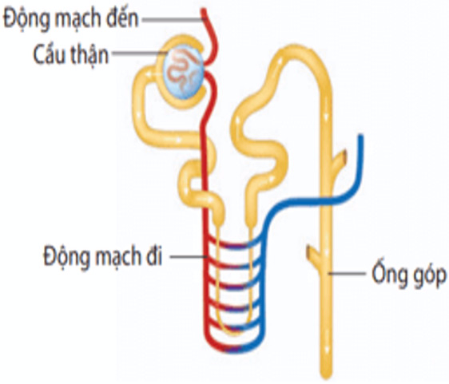
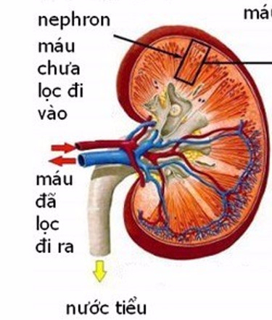
Nephron
Cấu tạo 1 đơn vị thận (Nephron)

Slide 15
1. Chức năng của hệ bài tiết:
- Hệ bài tiết có chức năng lọc và thải ra môi trường ngoài các chất thải, chất dư thừa, chất độc phát sinh trong quá trình trao đổi chất ở tế bào, giúp duy trì môi trường trong cơ thể, đảm bảo cho các hoạt động sống diễn ra bình thường.
- Cơ quan bài tiết chủ yếu là phổi, thận, da.
(90% sản phẩm bài tiết được lọc từ thận)
2. Cấu tạo của hệ bài tiết nước tiểu:
Hệ bài tiết nước tiểu gồm: Thận, niệu quản, bàng quang, niệu đạo
Mỗi quả thận có khoảng 1 triệu đơn vị chức năng (Nephron) để lọc máu tạo thành nước tiểu
Hãy vẽ và chú thích các cơ quan trong hệ bài tiết nước tiểu vào phiếu học tập

Slide 16
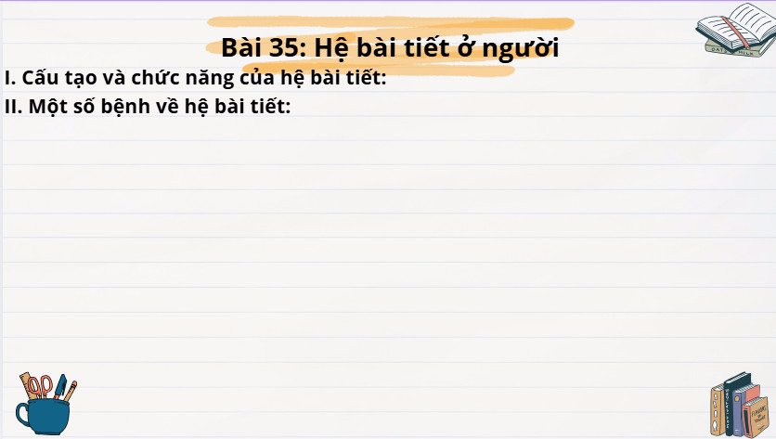


Slide 17
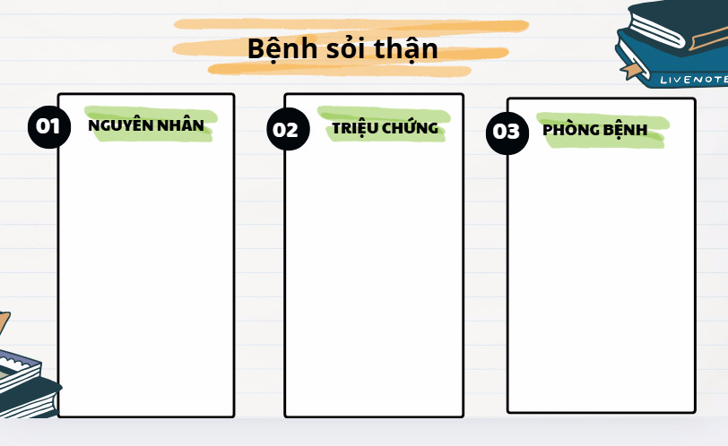
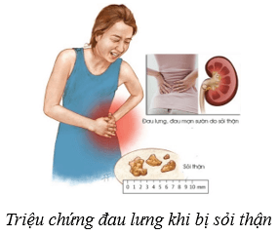
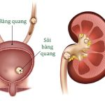
Do calcium oxalate, muối phosphate, muối urate,... tích tụ trong thận với nồng độ cao, gặp điều kiện pH thích hợp sẽ tích tụ thành sỏi.
Đau lưng và hai bên hông, tiểu són, tiểu dắt hoặc máu trong nước tiểu,…
Uống đủ nước, không nhịn tiểu, chế độ ăn hợp lí

Slide 18
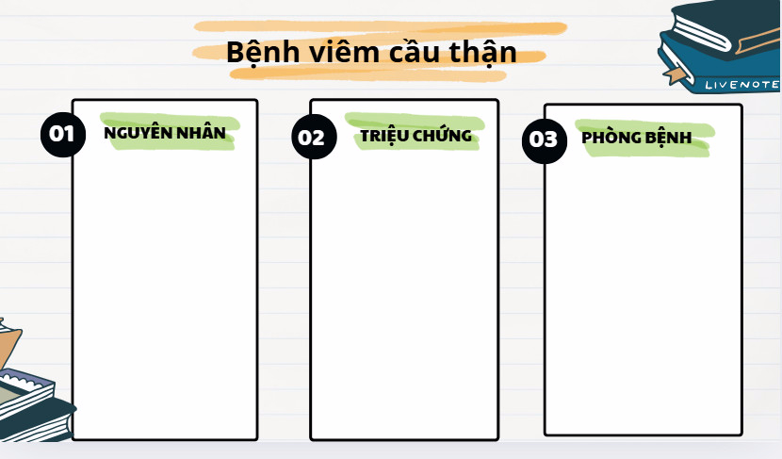
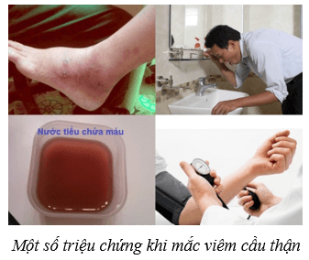
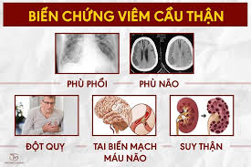
Do liên cầu khuẩn gây nên
Phù nề, tăng huyết áp, thiếu máu, máu trong nước tiểu,…
Tránh nhiễm khuẩn mũi, họng và da; điều trị các ổ viêm Amidan, sâ răng,…

Slide 19
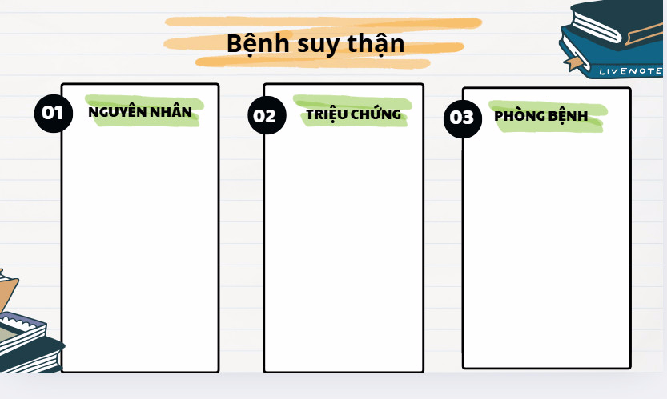
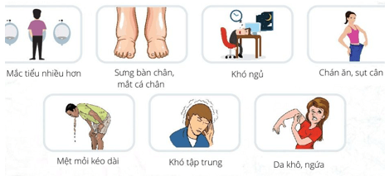
Do biến chứng từ các bệnh đái tháo đường, tăng huyết áp, mất máu,....
Buồn nôn, mệt mỏi, mất ngủ, phù nề, huyết áp cao,..
Phòng tránh các bệnh lí khác về thận, duy trì huyết áp ổn định,…

Slide 20
Hoàn thành bảng.
Thói quen | Nguy cơ xảy ra | Đề xuất biện pháp
Ăn quá mặn, quá chua, nhiều đường | Hệ bài tiết làm việc quá tải | ? ? ?
Không uống đủ nước | Giảm khả năng bài tiết nước tiểu | ? ? ?
Nhịn tiểu khi buồn tiểu | Tăng nguy cơ lắng sỏi trong hệ bài tiết nước tiểu | ? ? ?
Không giữ vệ sinh hệ bài tiết nước tiểu | Tăng nguy viêm nhiễm hệ bài tiết nước tiểu | ? ? ?
Ăn thức ăn bị ôi thiu | Gây độc hại cho hệ bà tiết nước tiểu | ? ? ?
Điều chỉnh chế độ ăn hợp lí, không lạm dụng gia vị nêm
Tạo thói quen uống đủ nước
Đi tiểu ngay khi buồn tiểu
Vệ sinh thân thể sach sẽ mỗi ngày
Đảm bảo vệ sinh an toàn thực phẩm

Slide 21
Biện pháp bảo vệ hệ bài tiết nước tiểu
-Điều chỉnh chế độ ăn hợp lí, không lạm dụng gia vị nêm
-Tạo thói quen uống đủ nước
-Đi tiểu ngay khi buồn tiểu
-Vệ sinh thân thể sach sẽ mỗi ngày
-Đảm bảo vệ sinh an toàn thực phẩm…

Slide 22
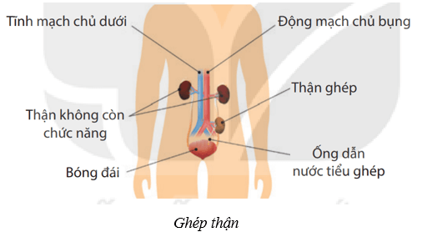
? Vì sao cần ghép/chạy thận để cứu sống bệnh nhân suy thận?
? Bạn A cho rằng ghép thận là cắt quả thận bị hỏng và thay vào đúng vị trí đó một quả thận mới, khỏe mạnh. Cho biết ý kiến của bạn A đúng hay sai. Tại sao?
Ý kiến của bạn A là sai. Vì ghép thận thực chất là ghép thêm thận mới khỏe mạnh vào vị trí mới thường là vùng hộ chậu bên phải (hoặc bên trái) của người bệnh.
Người ta chỉ cắt bỏ một hoặc hai thận bệnh lí trong một số trường hợp đặc biệt như thận đa nang quá to, thận bị viêm mãn tính nặng,...

Slide 23
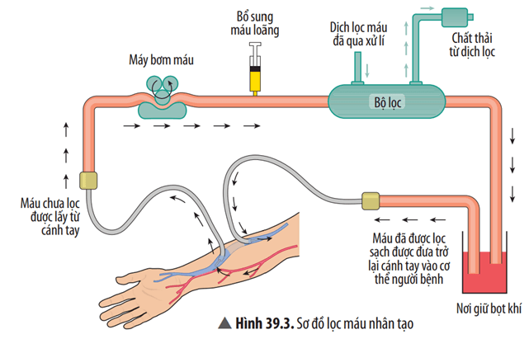
Quan sát và mô tả khái quát sơ đồ chạy thận nhân tạo.
Máy bơm sẽ từ từ rút máu chưa lọc của bệnh nhân ra ngoài (lấy từ vị trí tĩnh mạch cánh tay), sau đó được bổ sung máu loãng.
Tại máy lọc máu, máu được xử lí để loại bỏ chất thải, chất độc, chất dư thừa rồi đưa đến nơi giữ bọt khí.
Máu (đã được lọc sạch) đưa trở lại tĩnh mạch cánh tay và quay trở về cơ thể của người bệnh.

Slide 24
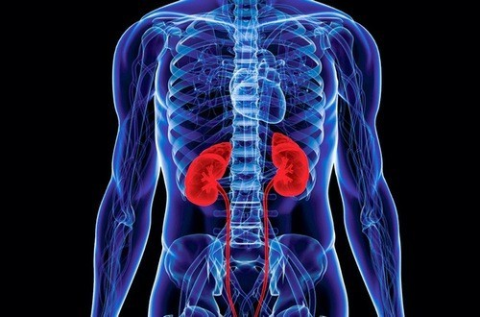
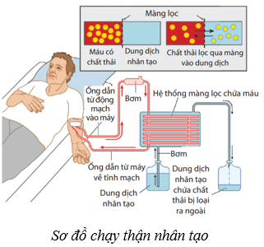

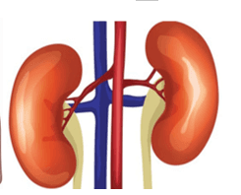
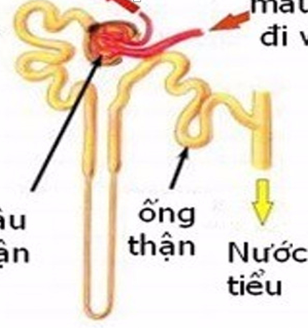
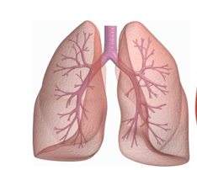
1
2
3
4
5
Trả lời câu hỏi sau mỗi bức tranh/ hình vẽ

Slide 25

“Xuất thân từ tận tế bào,
Theo máu đến phổi rồi vào không trung.
Tên tôi ai cũng hình dung,
Ta cùng các bạn đì đùng vỗ tay?”
Khí Carbon dioxide CO₂

Slide 26
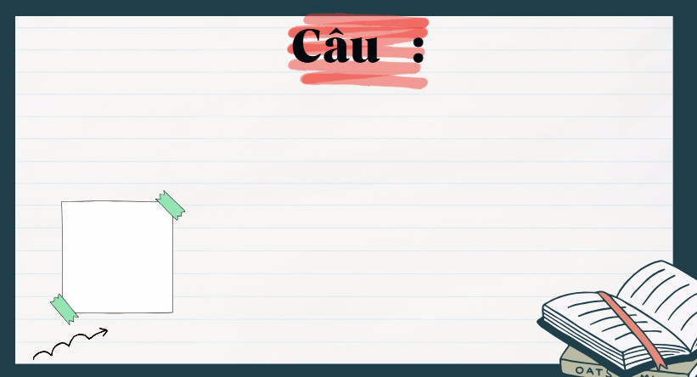
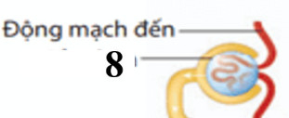
2
“Thân tôi như búi chỉ tròn,
Đầu đuôi co lại gọn trong nang cầu.
Tôi tên ai biết nói mau,
Ta và các bạn cùng nhau khen mừng?”
Cầu thận

Slide 27

3
“Hai ta như thể sinh đôi,
Một cao một thấp nhưng ngồi hai phương.
Thân hình như hạt đậu tương,
Tên gì đố biết tôi nhường quà ngay?”
Thận

Slide 28
4
“Tên gì ai biết nói nhanh,
Hai phần vỏ tủy hợp thành tôi đây.
Chúng tôi xum họp vui vầy,
Tụm nhau hằng triệu lắp đầy thận kia?”
Đơn vị thận
Nephron

Slide 29
5
“Tôi từ bể thận vẫy chào,
Đi qua niệu quản rồi vào bàng quang.
Mang theo chất thải bất an,
Đố ai biết đến nhận ngàn lời khen?”
Nước tiểu

